Slide 1

精品资源共享课
课程名称：传热学 Heat Transfer
内 容：第29讲
6-3 内部强制对流传热特点及
湍流传热的实验关联式
主 讲 人：唐桂华

Slide 2
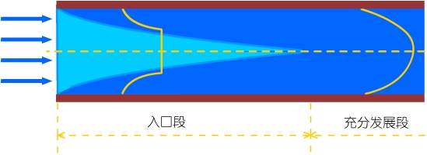
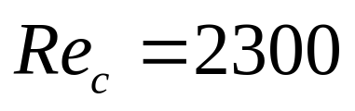

§6-3 内部强制对流传热实验关联式
一、管槽内强制流动与传热的特点
1. 外部流动与内部流动的区别
外部流动：流体边界层的发展一般不会受到阻碍
内部流动：固体表面上流体在其成长过程中可能受到另一侧固体表面的限制，形成边界层干扰或汇合
2. 层流到湍流过渡
<number>/17

Slide 3
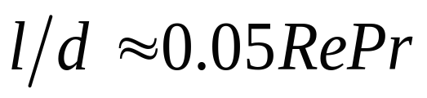
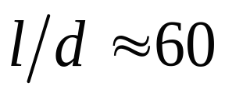
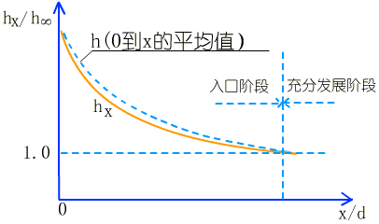
3. 流动入口段：速度边界层厚度由零发展到汇合于通道中心
4. 传热入口段：热边界层厚度由零发展到汇合于通道中心，传热强度由最高而逐渐减弱
层流：
①x↑,h↓,→
②h_{m} >h_{x}
<number>/17

Slide 4
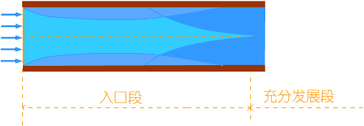
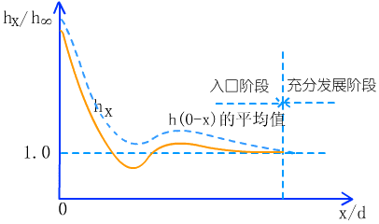
湍流：
<number>/17

Slide 5
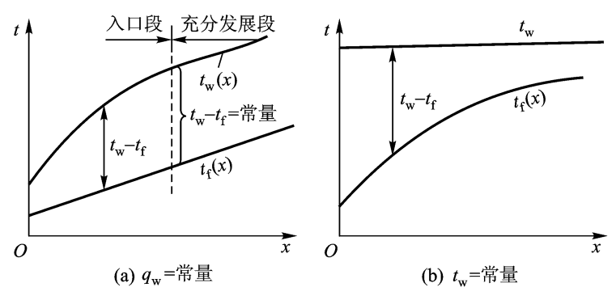
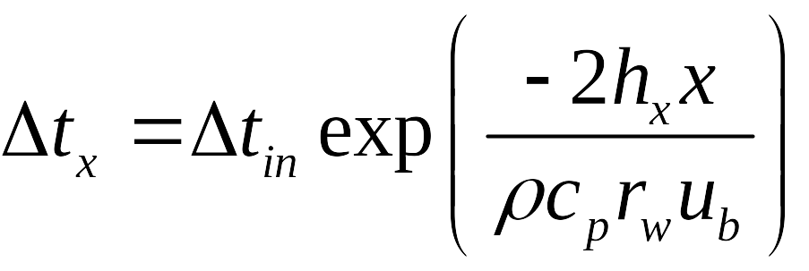
5. 两种典型热边界条件
uniform heat flux / uniform wall temp
流体被加热
<number>/17

Slide 6







流体被冷却
思考：实验中如何实现这两种BC？相变/均匀缠绕电热丝
<number>/17

Slide 7

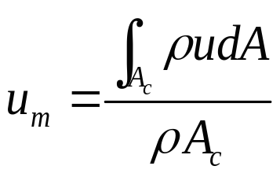
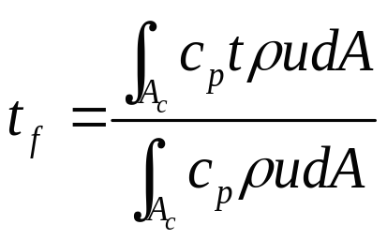
6. 三大特征量
特征长度；截面平均速度；截面平均温度
<number>/17

Slide 8

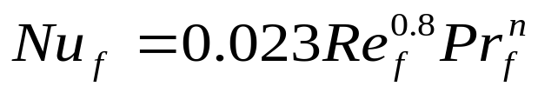

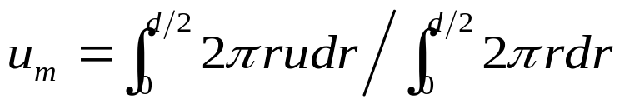
二、管内湍流传热实验关联式
1. Dittus-Bolter公式(1930)
通式：
特征尺度：内径d_{i}
①三大特征量
定性温度：t_{f} =(t_{in}+t_{out})/2
流速：
②适用范围
a. Re =10⁴-1.2×10⁵，旺盛湍流
b. Pr =0.7-120，包括空气、水、油
c. l/d ≥ 60，平均传热系数，如果短管，修正
<number>/17

Slide 9
气≤50℃
d. △t= t_{w} - t_{f}
水≤20℃
中等温差，非t_{in} - t_{out}
油≤10℃
120℃
60℃
air
思考：
t_{w}=50℃
e. 边界条件，给定温度或给定热流边界均可
f. 不适用于液态金属，Pr~10⁻²
③关于n取值(常温常压下，气体Pr < 1，液体Pr > 1)
④Nu→h=(λ/d ) Nu →Φ= hA△t
超过上述限制范围，如何修正？
<number>/17

Slide 10
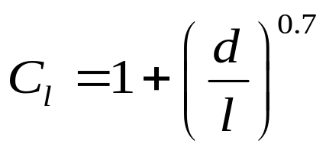
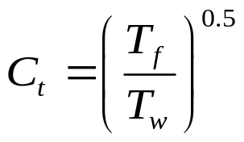
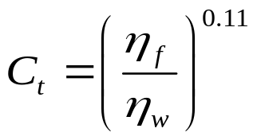

应用范围扩大：
①短管l/d<60
②弯管(螺旋管)， C_{r}
③大温差(突破中等温差极限)，C_{t} 对变物性修正
气体被加热， C_{t} < 1；
气体被冷却， C_{t} = 1
液体被加热或被冷却
思考：气体用温度修正，液体用粘度修正？
<number>/17

Slide 11
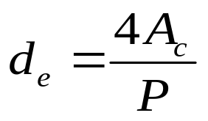
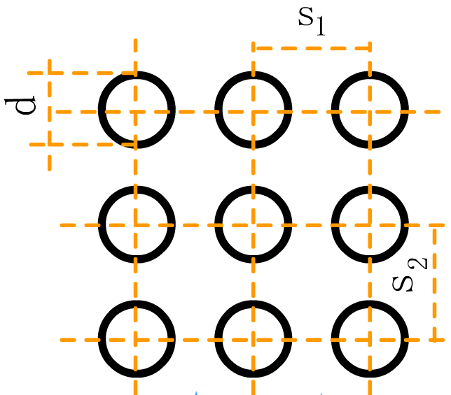
流动截面积
④非圆截面
当量直径d_{e} (equivalent)
润湿周长，流体与固体接触的壁面，不论参与传热与否
绝热表面
<number>/17

Slide 12
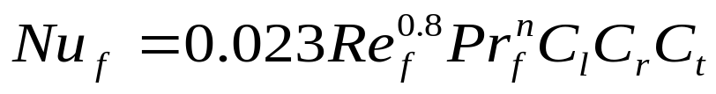
综合表达式：
①ρ，0.8次幂，影响最大，其次为λ,c_{p}
② u，0.8次幂 ：1m/s → 1.5m/s，h↑40%
③ d↓，h↑
<number>/17

Slide 13
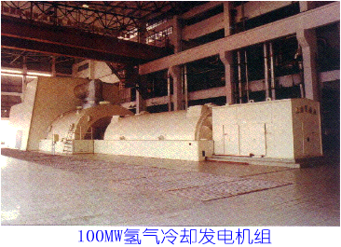
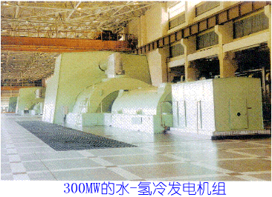
发电机组冷却技术的发展看冷却介质的影响
100MW 氢气冷却发电机组
300MW 氢气－水冷却发电机组
最大发电量 | <100MW | <500MW | <600MW | >1000MW
冷却介质 | 空冷 | 氢冷 | 水－氢冷 | 水冷
<number>/17

Slide 14
介质
密度
导热系数
动力粘度
比热容
空气
1.09
0.0239
2x10⁻⁶
1005
氢气
0.076
0.167
0.96x10⁻⁶
14304
水
988
0.55
56.6x10⁻⁶
4174
大型火电空冷机组(直接冷却或间接冷却)
200MW，300MW，600MW
富煤缺水地区：
空冷相对于湿冷，可节约3/4耗水量
<number>/17

Slide 15
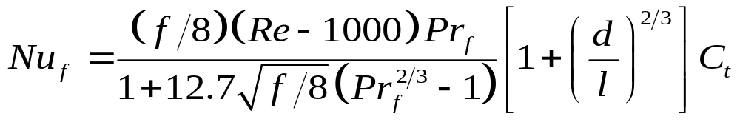
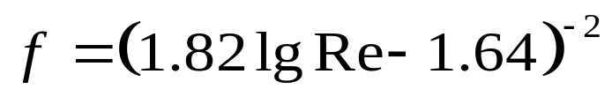
2. Gnielinski公式(1976)
①形式
Filonenko公式，Darcy阻力系数
② 三大特征量，同D-B
③适用范围：Re_{f} =2300-10⁶，Pr_{f} =0.6-10⁵(范围更宽),管长修正已在公式中体现
④C_{t，}反映物性影响参数
⑤精度高，范围广，目前被国际上普遍接受
<number>/17

Slide 16
3. 说明
①湍流，热边界条件的影响可以忽略不计(UHF/UWT)
② 注意不同关联式的适用范围
③偏差>±25%，偏差<±20%
④长为l一段光滑管内的平均表面传热系数
4. 液态金属，Pr 很小（UHF；UWT）
<number>/17

Slide 17

同舟共济
渡彼岸!
People in the same boat help each other to cross to the other bank, where….

